Slide 1
第十一章
电路及其应用

Slide 2
第1节
电源和电流
(强基课—逐点理清物理观念)

Slide 3
课标要求 | 层级达标
观察并能识别常见的电路元器件，了解它们在电路中的作用。 | 学考 层级 | 1.了解电源的作用，知道持续电流形成的原因。 2.了解导体中的恒定电场和恒定电流。 3.理解电流的定义、定义式、单位及方向的规定。
 | 选考 层级 | 1.会用公式 q＝It 分析相关问题。 2.会推导电流的微观表达式，从微观的角度认识影响电流大小的因素。

Slide 4
逐点清(一) 电流的形成
01
目
02
逐点清(二) 电流的大小和方向
03
逐点清(三) 电流的微观表达式
录
04
课时跟踪检测

Slide 5
01
逐点清(一) 电流的形成

Slide 6
[多维度理解]
1．电源
(1)定义：能把电子从电源_____搬运到电源_____的装置就是电源。
(2)作用：使导体两端始终存在_______。
2．恒定电场
(1)形成：电源正、负极周围空间的电场是由____、_____等电路元件所积累的电荷共同形成的。_____的分布和____的分布不随时间变化。
正极
负极
电势差
电源
导线
电荷
电场

Slide 7
(2)定义：由稳定分布的______所产生的稳定的电场，叫作恒定电场。
(3)特点：在恒定电场中，任何位置的___________和__________都不随时间变化，所以它的基本性质与静电场相同。
电荷
电荷分布
电场强度

Slide 8

1．电源的作用
(1)电源可使导体中的自由电荷在静电力作用下发生定向移动形成电流。
(2)电源可以使电路中保持持续的电流。

Slide 9
2．形成电流的三种电荷
形成电流的三种电荷为自由电子、正离子和负离子，举例说明：
(1)金属导体导电时定向移动的电荷是自由电子；
(2)液体导电时定向移动的电荷有正离子和负离子；
(3)气体导电时定向移动的电荷有自由电子、正离子和负离子。

Slide 10
3．电流的形成
(1)形成原因：电荷的定向移动。
(2)形成条件：导体两端有电压。
(3)电路中产生持续电流的条件：电路中有电源且电路闭合。

Slide 11
[全方位练明]
1．判断下列说法是否正确。
(1)电源的作用是在电源内部把电子由负极搬运到正极，保持两极之间有电压。( )
(2)电源的作用是使电路中的自由电荷持续地定向移动。( )
(3)电荷的移动形成电流。( )
(4)只要电路中有电源，电路中就会形成持续的电流。( )
×
√
×
×

Slide 12
2．(多选)下列关于电源的说法正确的是( )
A．电源的作用是使电路中产生电荷
B．电源的作用是使电路中的电荷发生定向移动
C．电源能把自由电子从负极搬运到正极
D．电源能把自由电子从正极搬运到负极

Slide 13
答案：BD
解析：电源的作用是使正极聚集正电荷，负极聚集负电荷(并不是创造了电荷，而是使正、负电荷发生了分离)，这样电源两端就会产生电势差，电势差使电路中的电荷发生定向移动形成电流，而不是产生电荷，故A错误，B正确；电源能把自由电子从正极搬运到负极，从而形成两极间的电势差，故C错误，D正确。

Slide 14
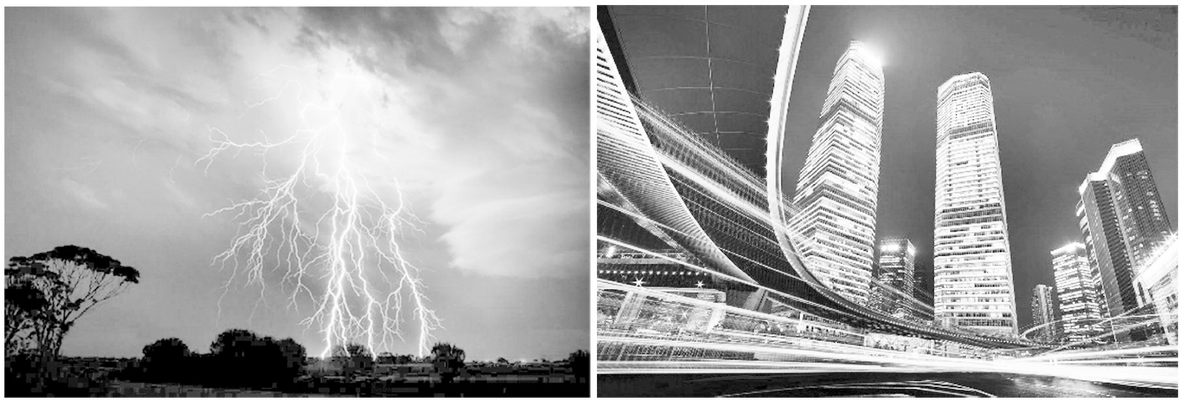
3．为什么电闪雷鸣时，强大的电流能使天空发出耀眼的强光，但它只能存在于一瞬间，而灯泡却能持续发光？
提示：闪电不能产生持续的电流，而灯泡发光时有电源供电，能形成持续的电流。

Slide 15
02
逐点清(二) 电流的大小和方向

Slide 16

[多维度理解]
1．定义：大小、方向都_______________的电流，叫作恒定电流。
2．电流：表示电流的_________。
(1)表达式：I＝ ____。
(2)单位：在国际单位制中，电流的单位是_____，简称安，符号是A。常用的单位还有_____ (mA)、_____ (μA)。1 A＝_____mA＝______ μA。
(3)方向：规定_______定向移动的方向为电流的方向。
不随时间变化
强弱程度
安培
毫安
微安
10³
10⁶
正电荷

Slide 17
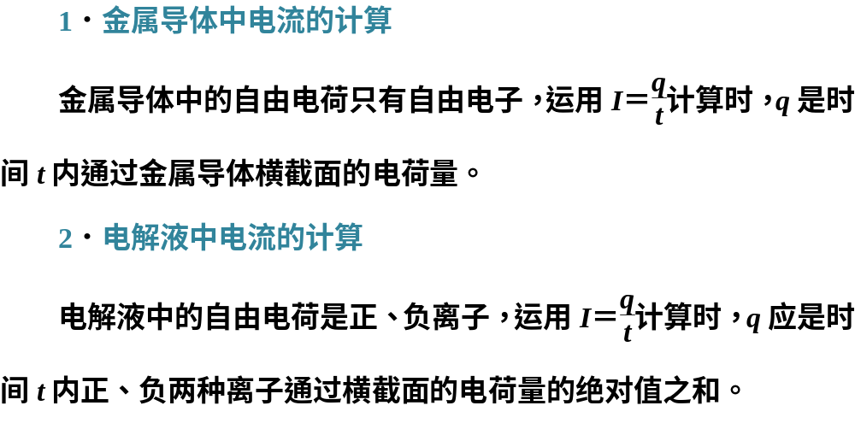

Slide 18
[全方位练明]
1．判断下列说法是否正确。
(1)电流既有大小，又有方向，是矢量。( )
(2)导体中的电流一定是正电荷定向移动形成的。( )
(3)电子定向移动的方向就是电流的方向。( )
(4)电流越大，单位时间内通过导体横截面的电荷量越多。( )
×
×
×
√

Slide 19
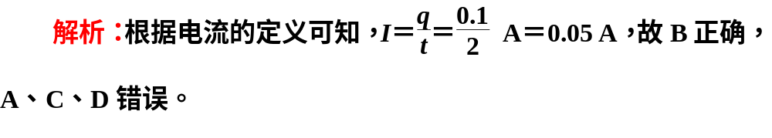
2．(2023·重庆巴蜀中学月考)在2 s内有0.1 C电荷通过横截面积为2 mm2的金属导体，则形成的电流大小是( )
A．0.025 A B．0.05 A
C．0.1 A D．0.02 A
答案：B

Slide 20
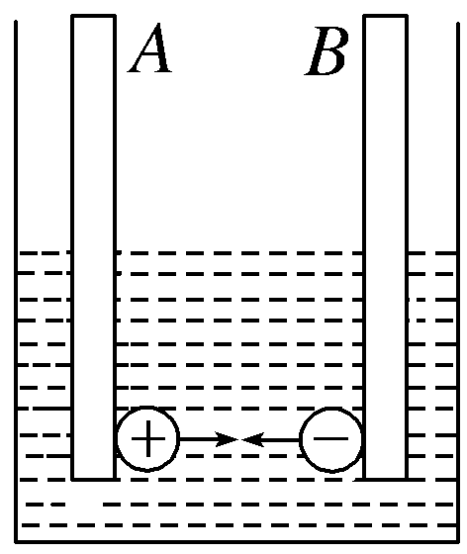
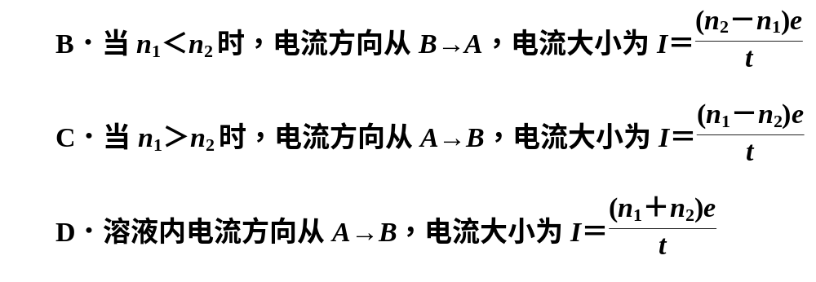
3．如图所示，电解池内有一价的电解液，t时间内
通过溶液内面积为S的截面的正离子数是n₁，负离子数
是n₂，设元电荷为e，以下说法中正确的是( )
A．当n₁＝n₂时，电流大小为零

Slide 21
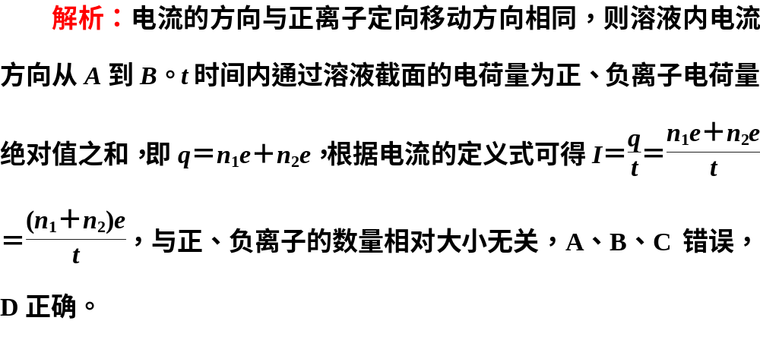
答案：D

Slide 22
03
逐点清(三) 电流的微观表达式

Slide 23
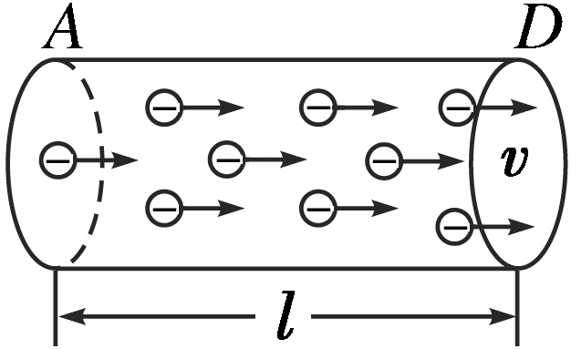
[多维度理解]
1．电流的微观表达式的推导
如图所示，AD表示粗细均匀的一段长为l的导
体，两端加一定的电压，导体中的自由电荷沿导体
定向移动的平均速率为v，设导体的横截面积为S，导体每单位体积内的自由电荷数为n，每个自由电荷的电荷量大小为e。则：

Slide 24
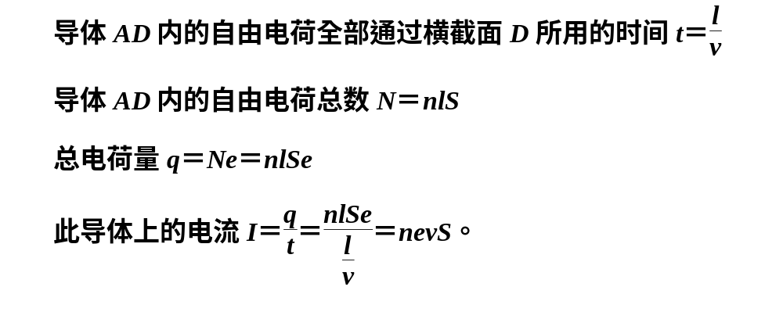

Slide 25
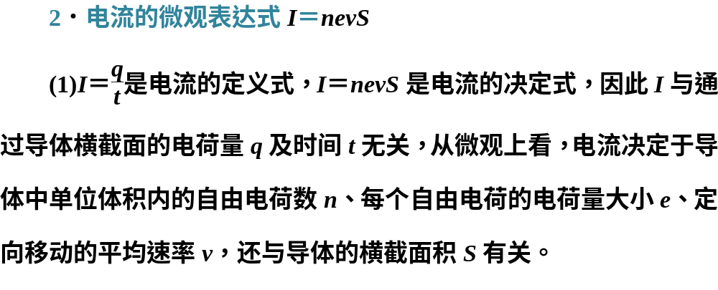
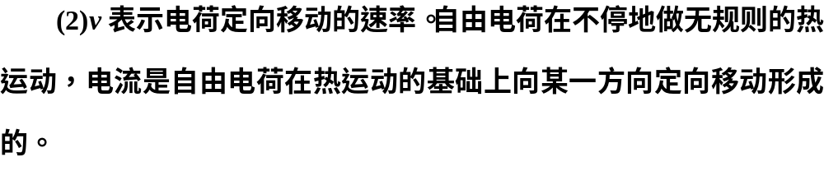

Slide 26
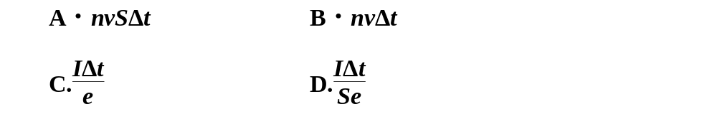
[典例] (多选)有一横截面积为S的铜导线，流经其中的电流为I；设每单位体积的导线中有n个自由电子，电子的电荷量为e，导线内电子的定向移动平均速率为v，在Δt时间内，通过导线横截面的自由电子数可表示为( )

Slide 27
[解题指导]
(1)自由电子数等于总电荷量除以每个电子的电荷量，所以求出通过横截面的电荷量，即可求出自由电子数。
(2)单位体积内的自由电子数已知，只要求出Δt时间内有多少体积的电子通过横截面，即可求出自由电子数。

Slide 28
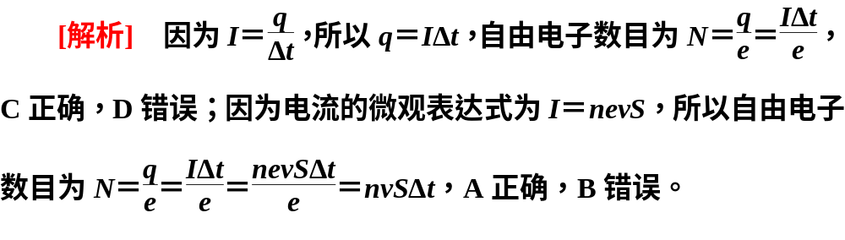

Slide 29
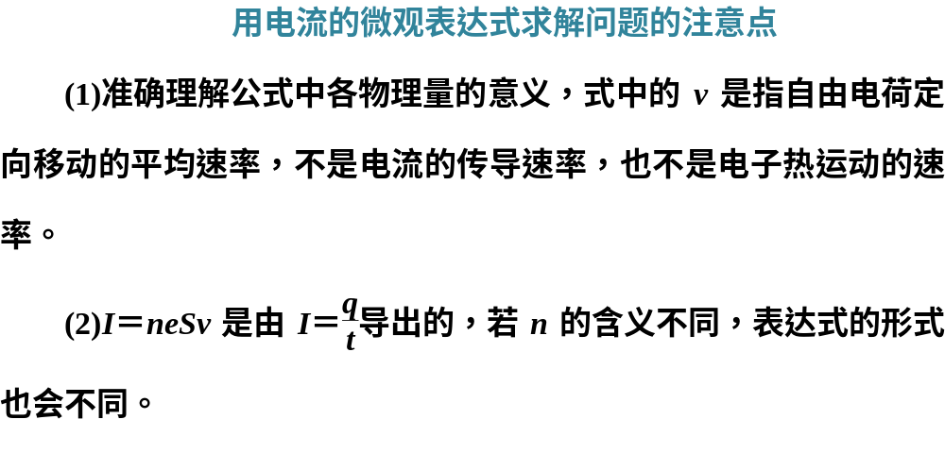

Slide 30
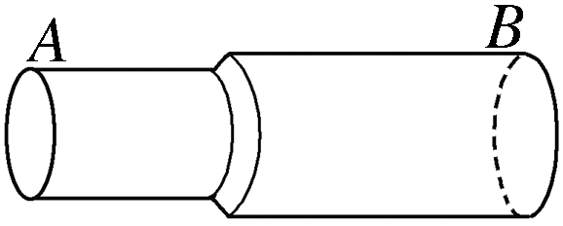
[全方位练明]
1．(多选)如图所示，将左边的细铜导线与右边的粗铜导线连接起来，已知粗铜导线的横截面积是细铜导线横截面积的两倍，在细铜导线上取一个截面A，在粗铜导线上取一个截面B，若在1 s内垂直地通过它们的电子数相等，那么，通过这两个截面的( )

Slide 31
A．电流相等
B．电流不相等
C．自由电子定向移动的速率相等
D．自由电子定向移动的速率不相等

Slide 32
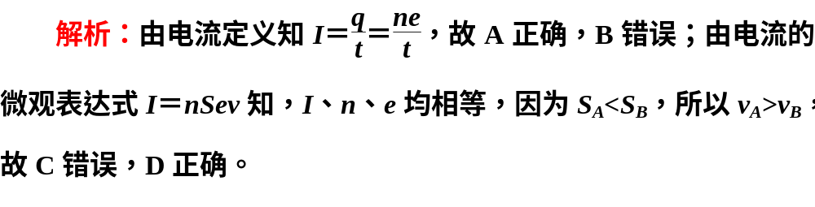
答案：AD

Slide 33
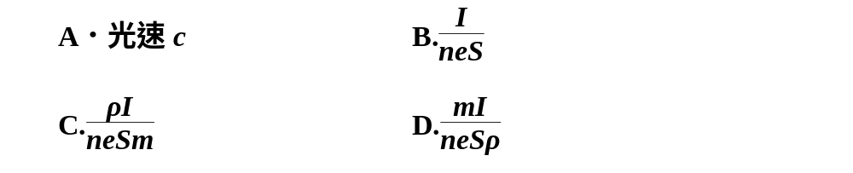
2．(2023·福建厦门检测)铜的摩尔质量为m，密度为ρ，每摩尔铜原子有n个自由电子，电子的电荷量为e，今有一根横截面积为S的铜导线，当通过的电流为I时，电子定向移动的平均速率为( )

Slide 34
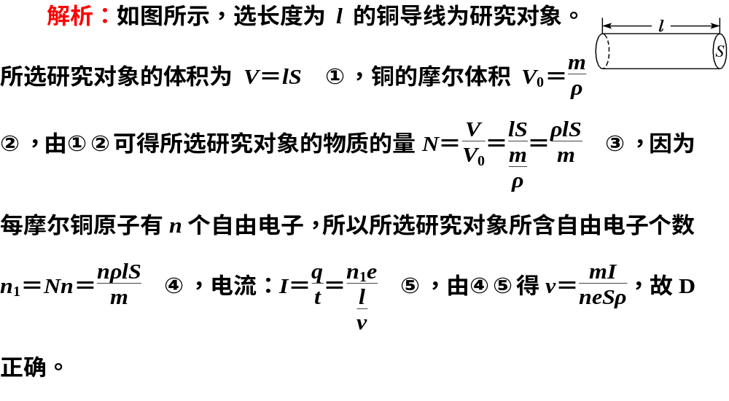
答案：D

Slide 35
04
课时跟踪检测

Slide 36
1
2
3
4
5
6
7
8
9
10
11
12
13
A级——学考达标
1．下列关于电流方向的说法中，正确的是( )
A．电流的方向规定为自由电子定向移动的方向
B．电流的方向规定为正电荷定向移动的方向
C．在金属导体中，电流的方向与自由电子定向移动的方向相同
D．在电解液中，电流的方向与正离子定向移动的方向相反

Slide 37
1
2
3
4
5
6
7
8
9
10
11
12
13
答案：B
解析：物理学中把电流的方向规定为正电荷定向移动的方向，B正确，A错误；自由电子带负电，故在金属导体中，电流的方向与自由电子定向移动的方向相反，C错误；在电解液中，电流的方向与正离子定向移动的方向相同，D错误。

Slide 38
1
2
3
4
5
6
7
8
9
10
11
12
13
2．关于电源的以下说法，正确的是( )
A．电源的作用是在电源内部把电子由负极不断地搬运到正极，从而保持两极之间有稳定的电势差
B．电源的作用是在电源内部把电子由正极不断地搬运到负极，从而保持两极之间有稳定的电势差
C．只要电路中有电源，电路中就一定有电流
D．电源实质上也是一个用电器，也需要外界提供能量

Slide 39
1
2
3
4
5
6
7
8
9
10
11
12
13
答案：B
解析：电源的作用是维持正、负极之间恒定的电势差，这需要电源不断地将其内部的负电荷向负极聚集，将正电荷向正极聚集，外电路中自由电子在静电力的作用下向正极移动；在电源内部，需要将正极上的电子搬运到负极，维持电势差不变，故A错误，B正确；电路中有电流不仅需要电源，还需要电路是闭合的，两者缺一不可，故C错误；电源是对电路提供能量的装置，故D错误。

Slide 40
1
2
3
4
5
6
7
8
9
10
11
12
13
3．(2023·江苏盐城检测)一太阳能电池对一用电器供电时，在1 min时间内，通过该用电器的电荷量为1.2 C，则通过用电器的电流为( )
A．10 mA B．20 mA
C．40 mA D．1.2 A

Slide 41
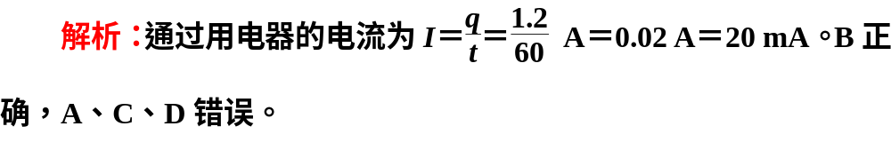
1
2
3
4
5
6
7
8
9
10
11
12
13
答案：B

Slide 42
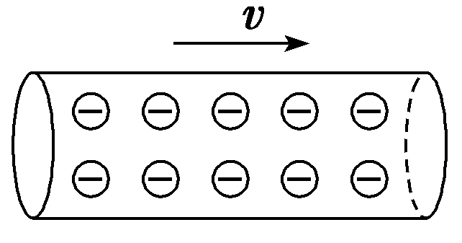
1
2
3
4
5
6
7
8
9
10
11
12
13
4．如图所示，一根均匀带电的长直橡胶棒沿其轴线方向做速度为v的匀速直线运动。已知棒的横截面积为S，单位体积内所带的电荷量为－q。由于棒的运动而形成的等效电流( )
A．大小为qv，方向与v相同
B．大小为qv，方向与v相反
C．大小为qSv，方向与v相同
D．大小为qSv，方向与v相反

Slide 43
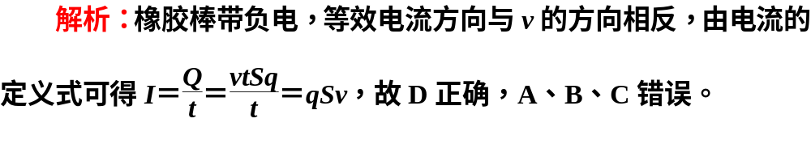
1
2
3
4
5
6
7
8
9
10
11
12
13
答案：D

Slide 44
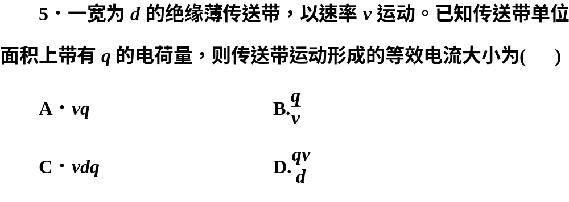
1
2
3
4
5
6
7
8
9
10
11
12
13

Slide 45
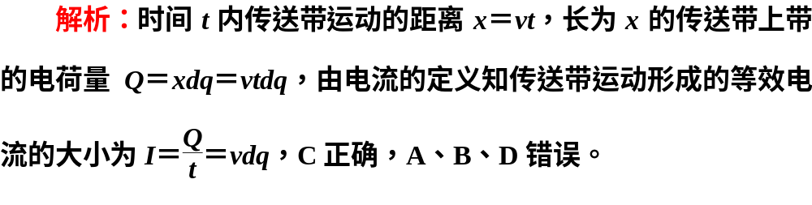
1
2
3
4
5
6
7
8
9
10
11
12
13
答案：C

Slide 46
1
2
3
4
5
6
7
8
9
10
11
12
13
6．某电解池，如果在1 s内共有5×10¹⁸个二价正离子和1×10¹⁹个一价负离子通过面积为0.1 m²的某截面，那么通过这个截面的电流是( )
A．0 B．0.8 A
C．1.6 A D．3.2 A

Slide 47
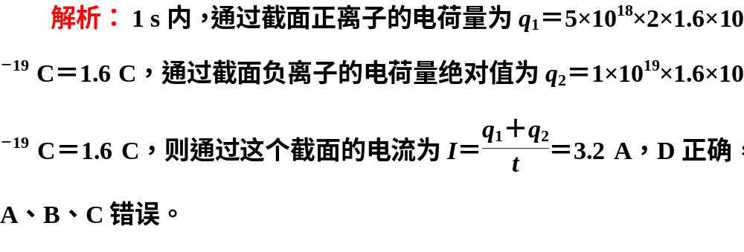
1
2
3
4
5
6
7
8
9
10
11
12
13
答案：D

Slide 48
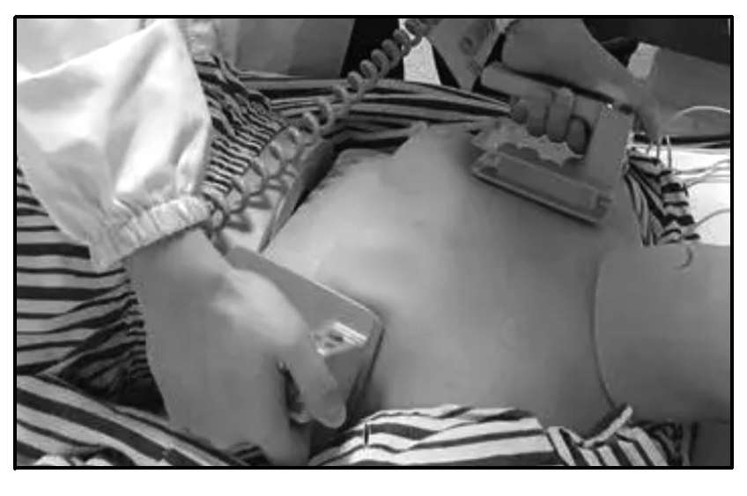
1
2
3
4
5
6
7
8
9
10
11
12
13
7. 心室纤颤是一种可能危及生命的疾病。一种
叫作心脏除颤器的设备，通过一个充电的电容器对
心颤患者皮肤上的两个电极板放电，让一部分电荷
通过心脏，使心脏完全停止跳动，再刺激心颤患者的心脏恢复正常跳动。如图所示是一次心脏除颤器的模拟治疗，该心脏除颤器的电容器电容为15 μF，如果充电后电容器的电压为4.0 kV，电容器在大约2.0 ms内放电至两极板电压为0，则这次放电过程通过人体组织的平均电流强度约为( )

Slide 49
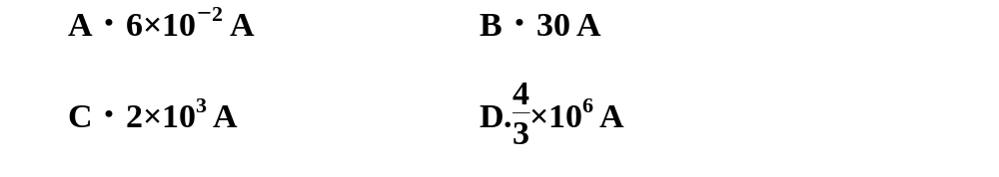
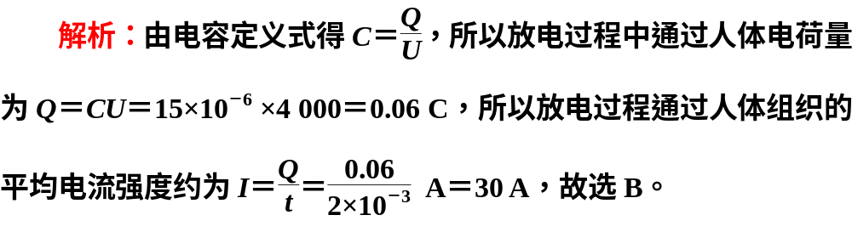
1
2
3
4
5
6
7
8
9
10
11
12
13
答案：B

Slide 50
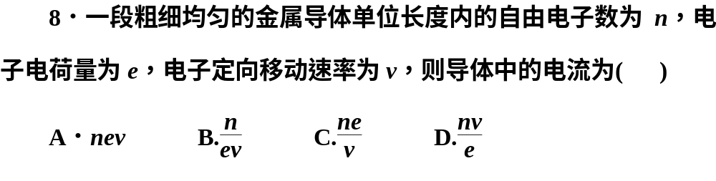
1
2
3
4
5
6
7
8
9
10
11
12
13

Slide 51
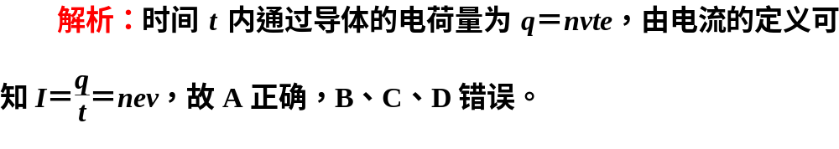
1
2
3
4
5
6
7
8
9
10
11
12
13
答案：A

Slide 52
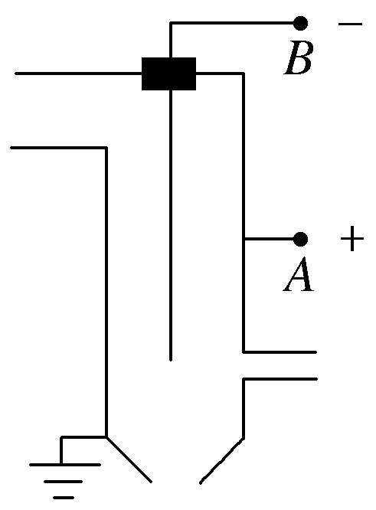
1
2
3
4
5
6
7
8
9
10
11
12
13
9. 如图所示是静电除尘器示意图，A接高压电源的正
极，B接高压电源的负极，A、B之间有很强的电场。空气
被电离为电子和正离子，电子奔向正极A的过程中，遇到
烟气中的煤粉，使煤粉带负电，吸附到正极A上，排出的
烟就成为清洁的了。已知每千克煤粉会吸附n mol电子，每
昼夜能除尘m kg，计算高压电源的电流I。(已知电子的电荷量为e，阿伏加德罗常数为N_{A}，一昼夜时间为t)

Slide 53
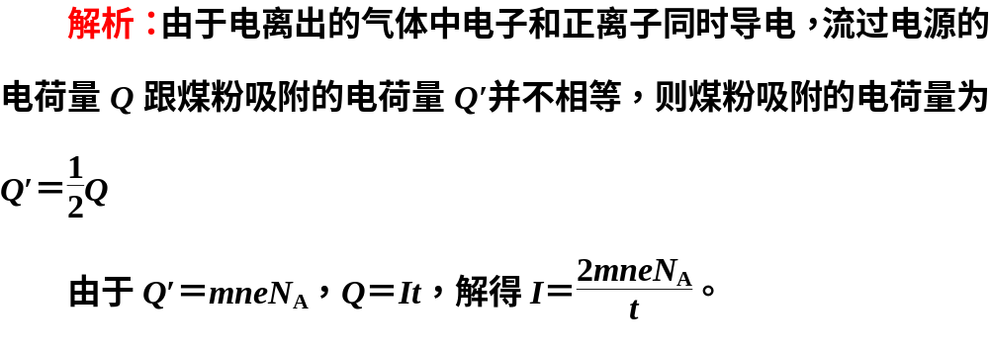
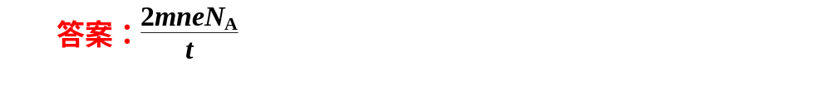
1
2
3
4
5
6
7
8
9
10
11
12
13

Slide 54
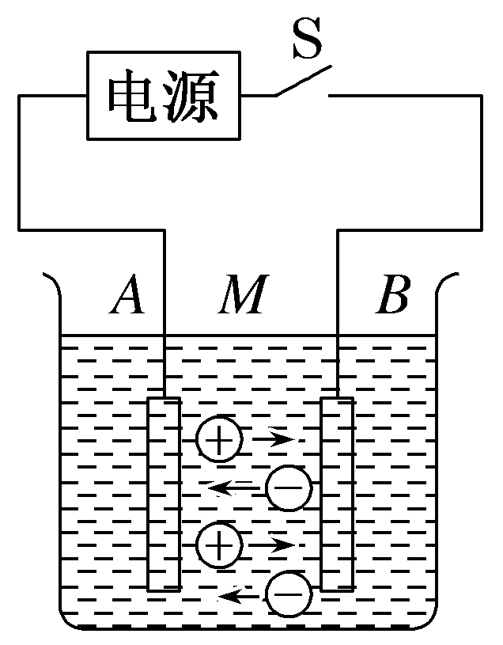
1
2
3
4
5
6
7
8
9
10
11
12
13
B级——选考进阶
10. 某电解池中，若在2 s内有5.0×10¹⁵个二价正离子和1.0×10¹⁶个一价负离子通过某截面M，其中正离子水平向右移动，那么通过这个截面的电流的大小和方向是( )
A．0.8 mA，水平向左
B．0.08 mA，水平向左
C．1.6 mA，水平向右
D．0.16 mA，水平向右

Slide 55
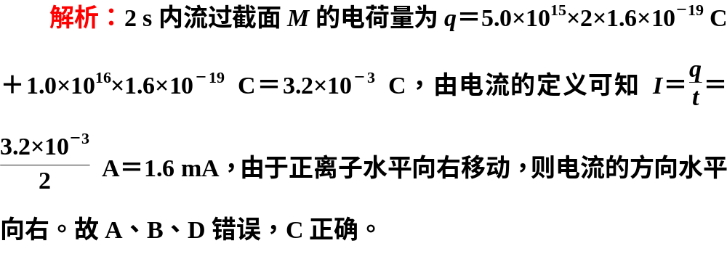
1
2
3
4
5
6
7
8
9
10
11
12
13
答案：C

Slide 56
1
2
3
4
5
6
7
8
9
10
11
12
13
11. (2023·宣威三中月考)(多选)半径为R的橡胶圆环均匀带负电，总电荷量为Q，现使圆环绕垂直环所在平面且通过圆心的轴以角速度ω匀速转动，则由环产生的等效电流判断正确的是( )
A．若ω不变而使电荷量Q变为原来的2倍，则等效电流也将变为原来的2倍
B．若电荷量Q不变而使ω变为原来的2倍，则等效电流也将变为原来的2倍

Slide 57
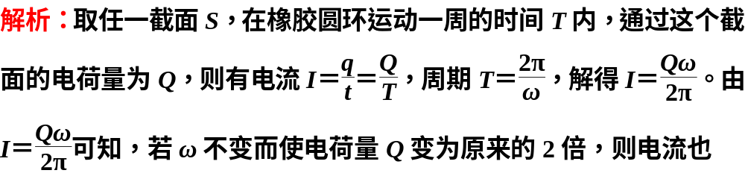
1
2
3
4
5
6
7
8
9
10
11
12
13
C．若使ω、Q不变，将橡胶环拉伸，使环半径增大，等效电流将变大
D．若使ω、Q不变，将橡胶环拉伸，使环半径增大，等效电流将变小
答案：AB

Slide 58
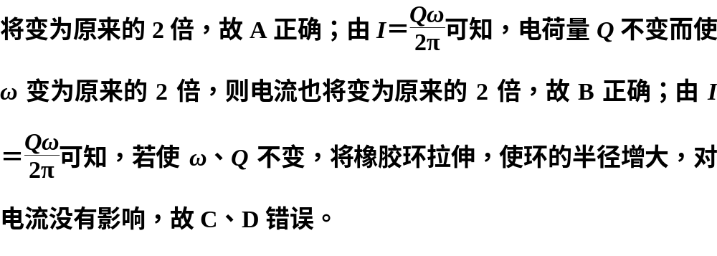
1
2
3
4
5
6
7
8
9
10
11
12
13

Slide 59
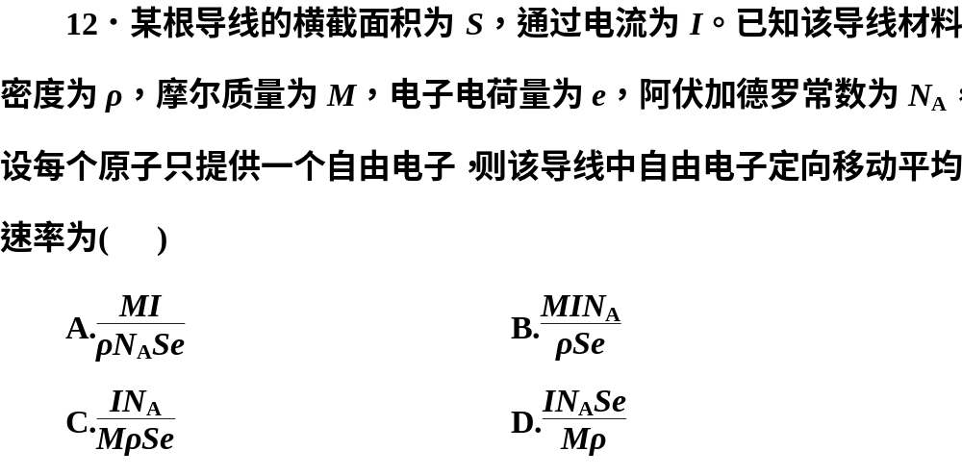
1
2
3
4
5
6
7
8
9
10
11
12
13

Slide 60
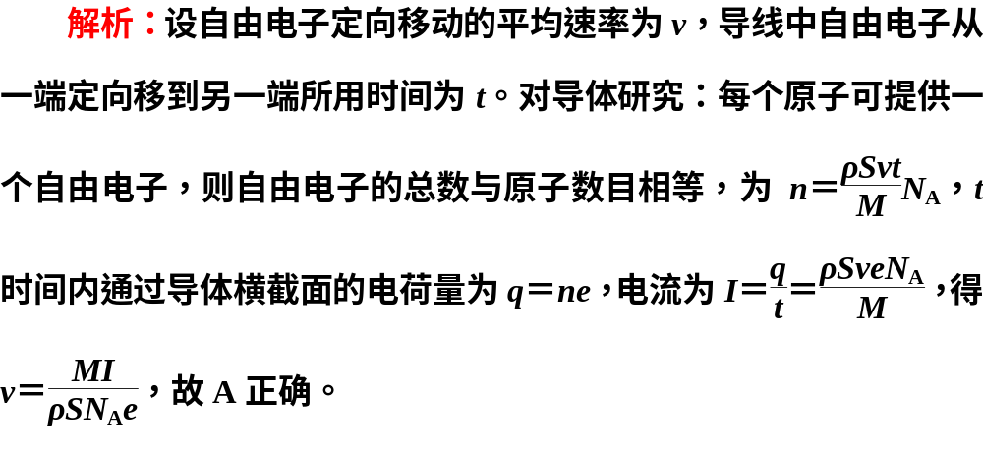
1
2
3
4
5
6
7
8
9
10
11
12
13
答案：A

Slide 61
1
2
3
4
5
6
7
8
9
10
11
12
13
13．(选自鲁科版教材课后练习)若距地面高约2 km的空中有两块乌云，它们因与空气摩擦带电，致使两块乌云之间的电势差约为3×10⁹ V且保持不变。已知空气的电场强度达到3×10⁶ V/m将被击穿放电，请对以下问题进行估算。
(1)当两块乌云相距多少米时会发生电闪雷鸣？
(2)若某次闪电，两块乌云之间通过的电荷量为500 C，可释放多少能量？
(3)这次放电现象历时约0.01 s，则其平均电流约为多大？

Slide 62
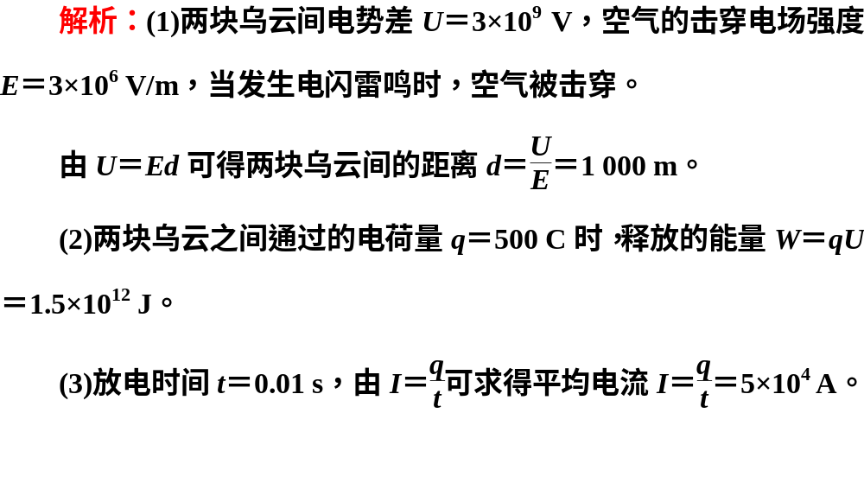
1
2
3
4
5
6
7
8
9
10
11
12
13

Slide 63

本课结束
更多精彩内容请登录：www.zghkt.cn

